Slide 2
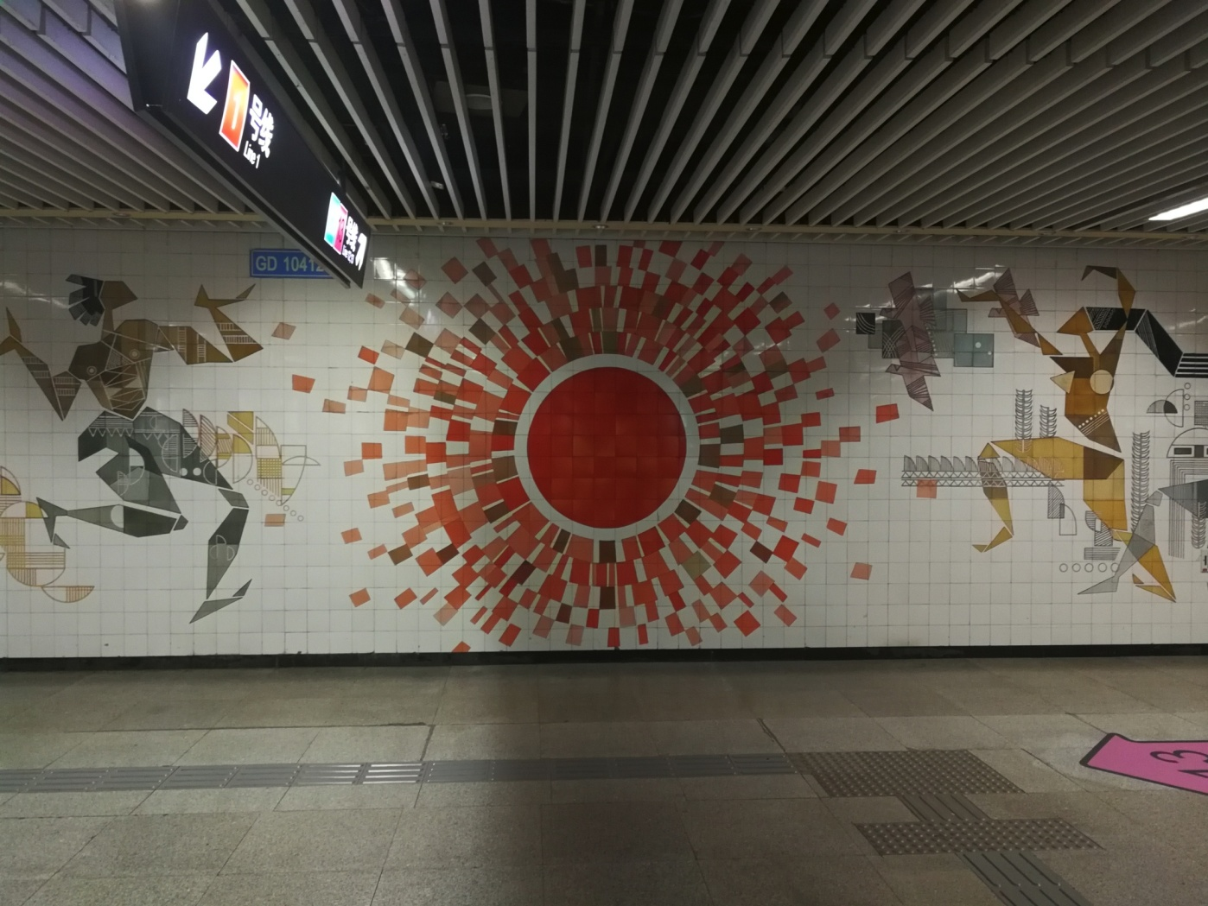
车站简介
轨道交通汉中路站是1996年首批投入运营的地铁车站之一
汉中路马赛克大理石壁画

Slide 3
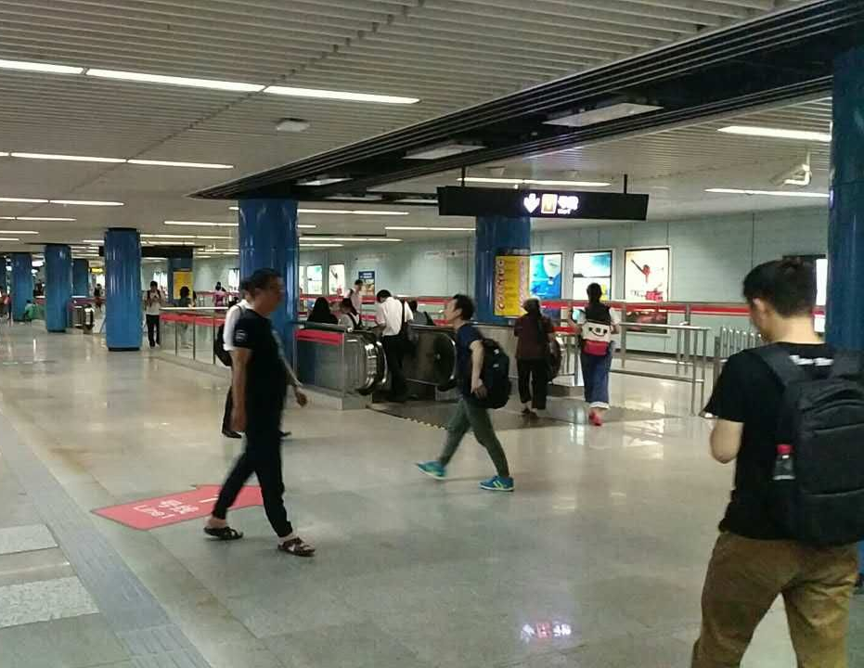
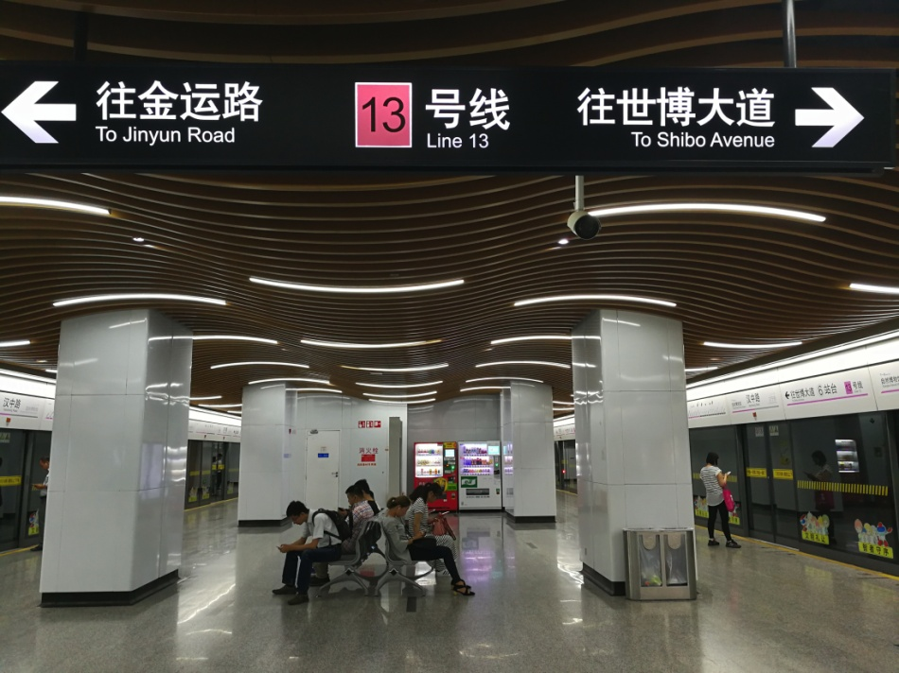
车站简介
1号线站台
12号线站台
13号线站台
2015年12月19日，12号线西段开通，汉中路站正式蜕变成为一个可以实现1、12、13号线三线换乘的大型枢纽站。

Slide 4
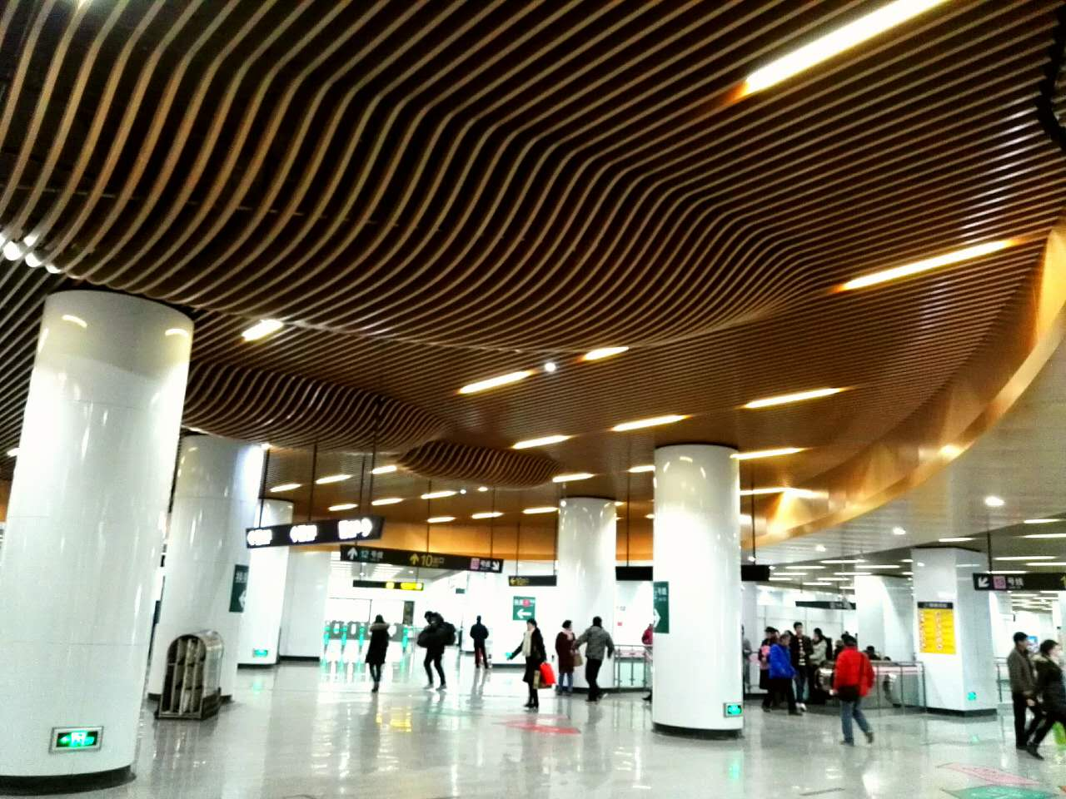
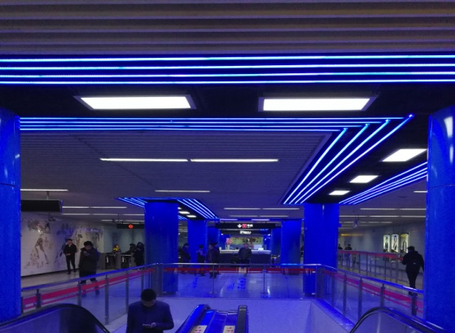
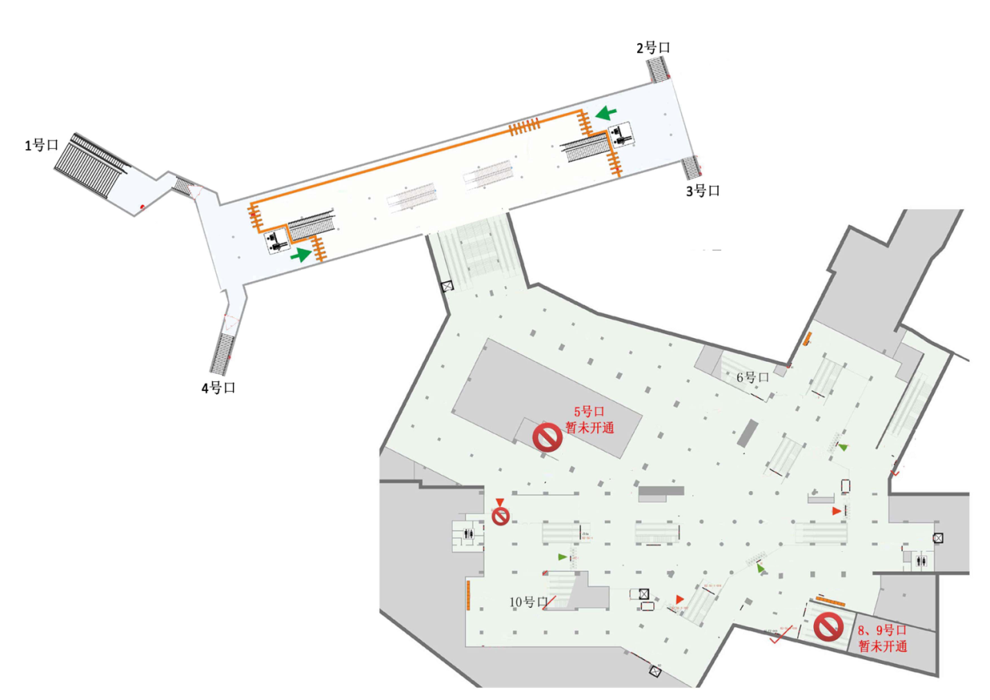
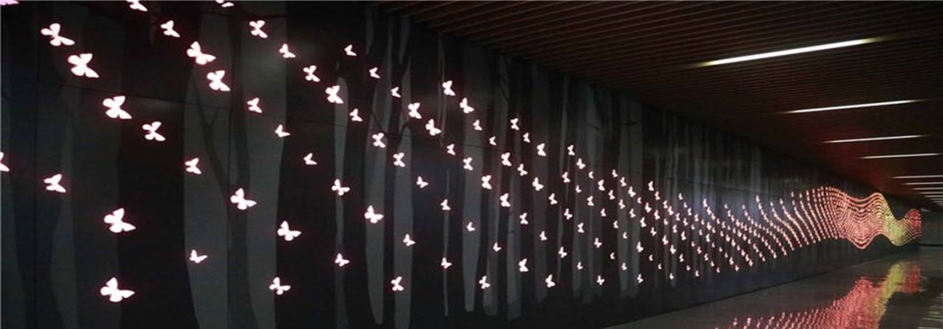
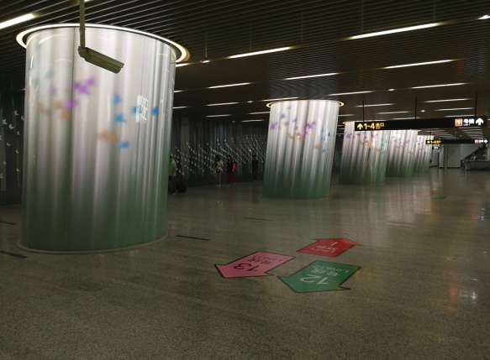
车站简介
12、13号线换乘大厅
1号线蓝光带
1 号 线
12号线
换乘通道蝴蝶墙
13号线
换乘通道魔法门
换乘通道森林阳光柱

Slide 5
车站简介
车站设施设备完善，设有服务中心4个、TVM17台、进出站闸机53组，自动扶梯56部

Slide 6
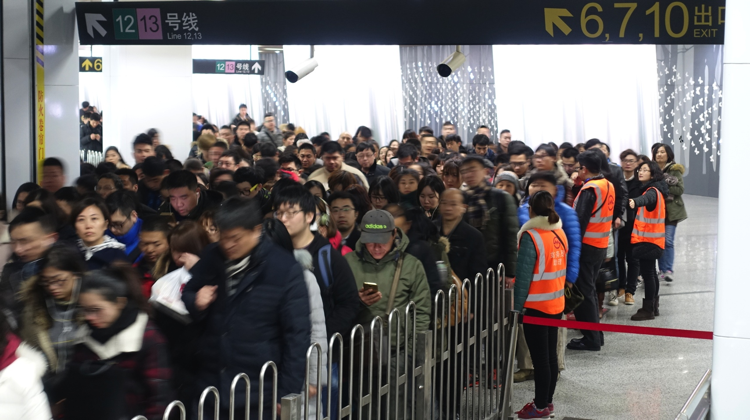
车站简介
车站日均客流达23万人次，其中换乘客流20万人次

Slide 7
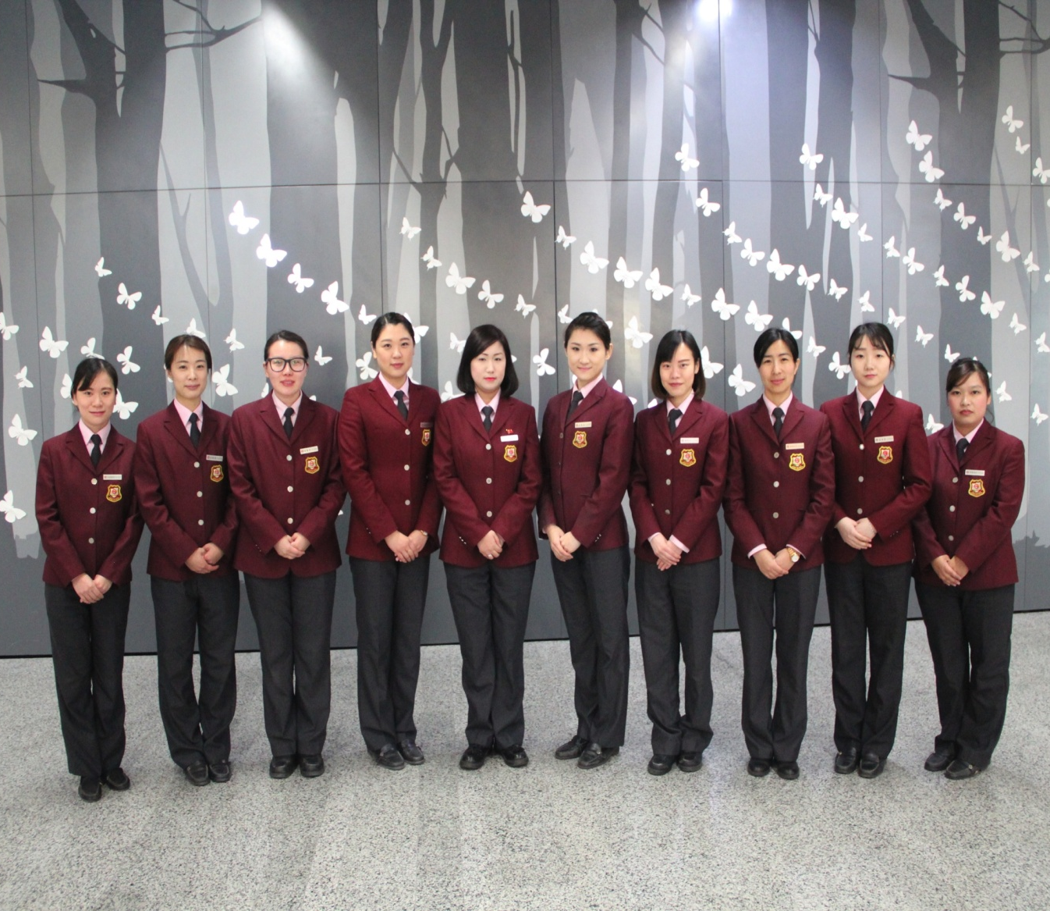
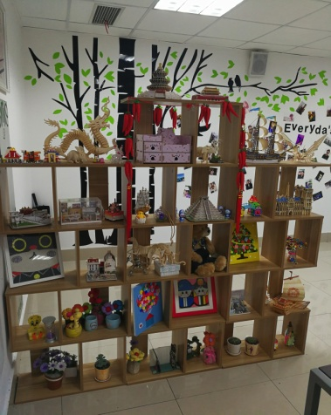
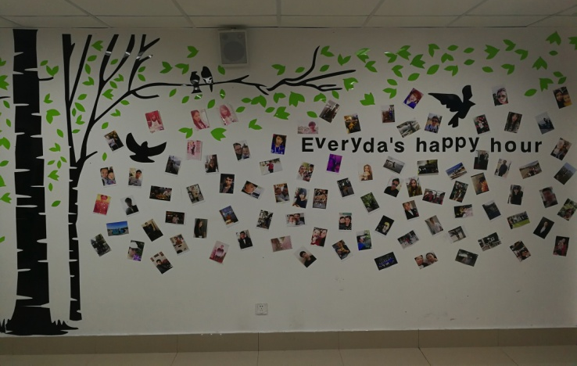
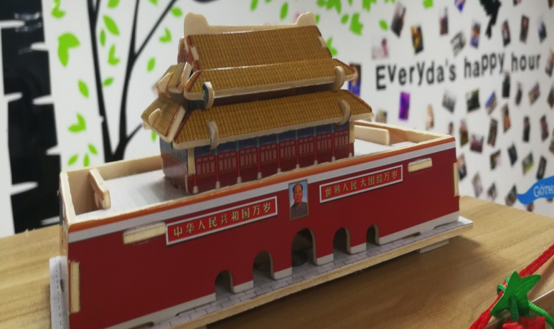
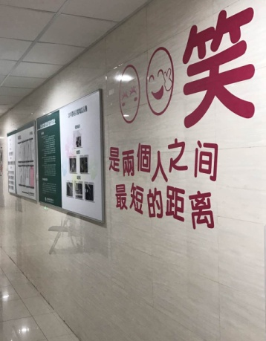
最美“巾帼”
美化班组活动

Slide 8
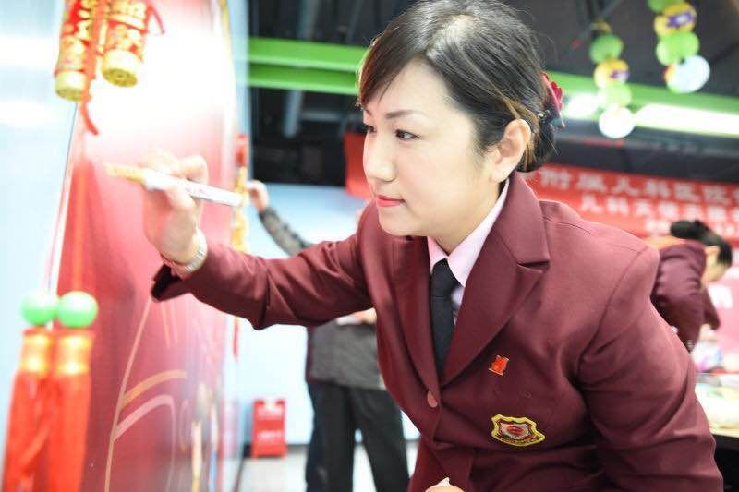
最美“巾帼”
姓名：孙佳
性别：女
政治面貌：中共党员
任职：上海地铁第四运营有限公司12号线管理部汉中路站车站站长
职称：助理工程师

Slide 9
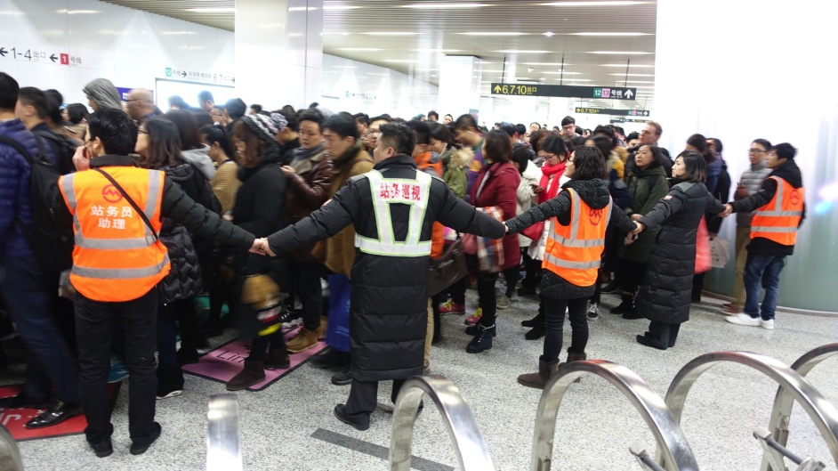
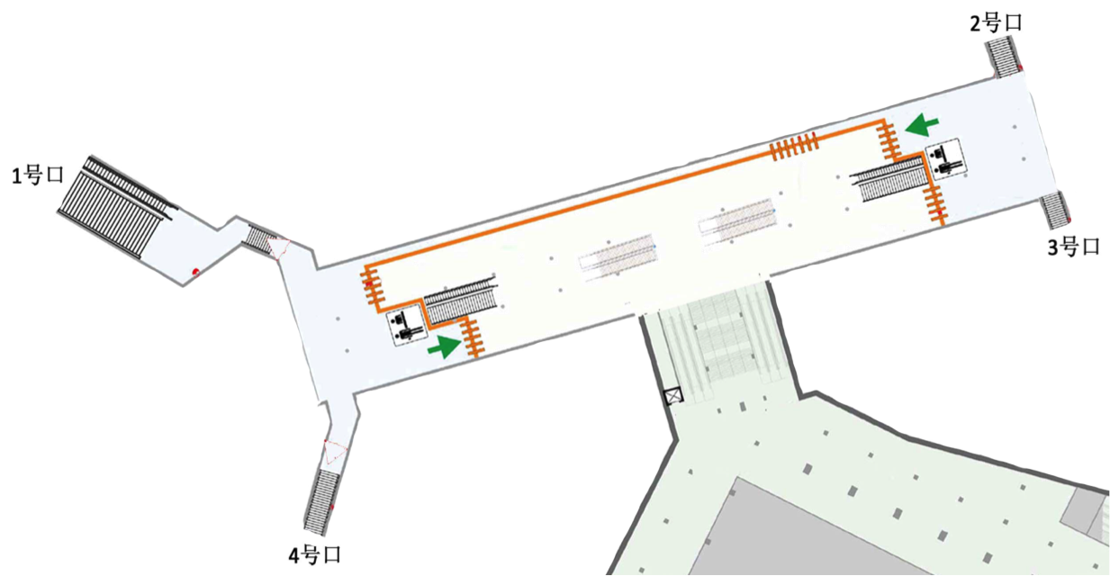
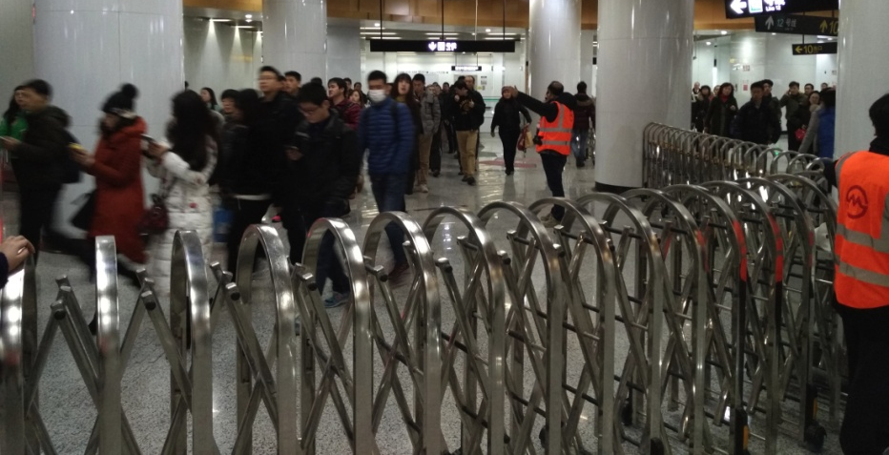
大客流
图 汉中路站1与12、13号线换乘客流走向示意图
大客流现场图

Slide 10
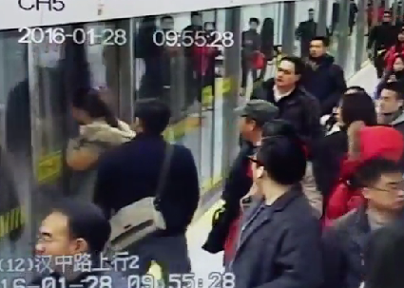
暖心故事
看到图片联想一下
？

Slide 11
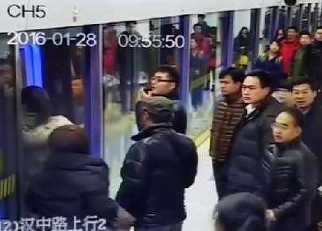
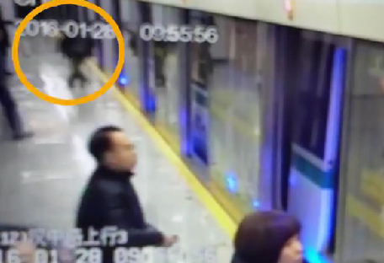
暖心故事

Slide 12
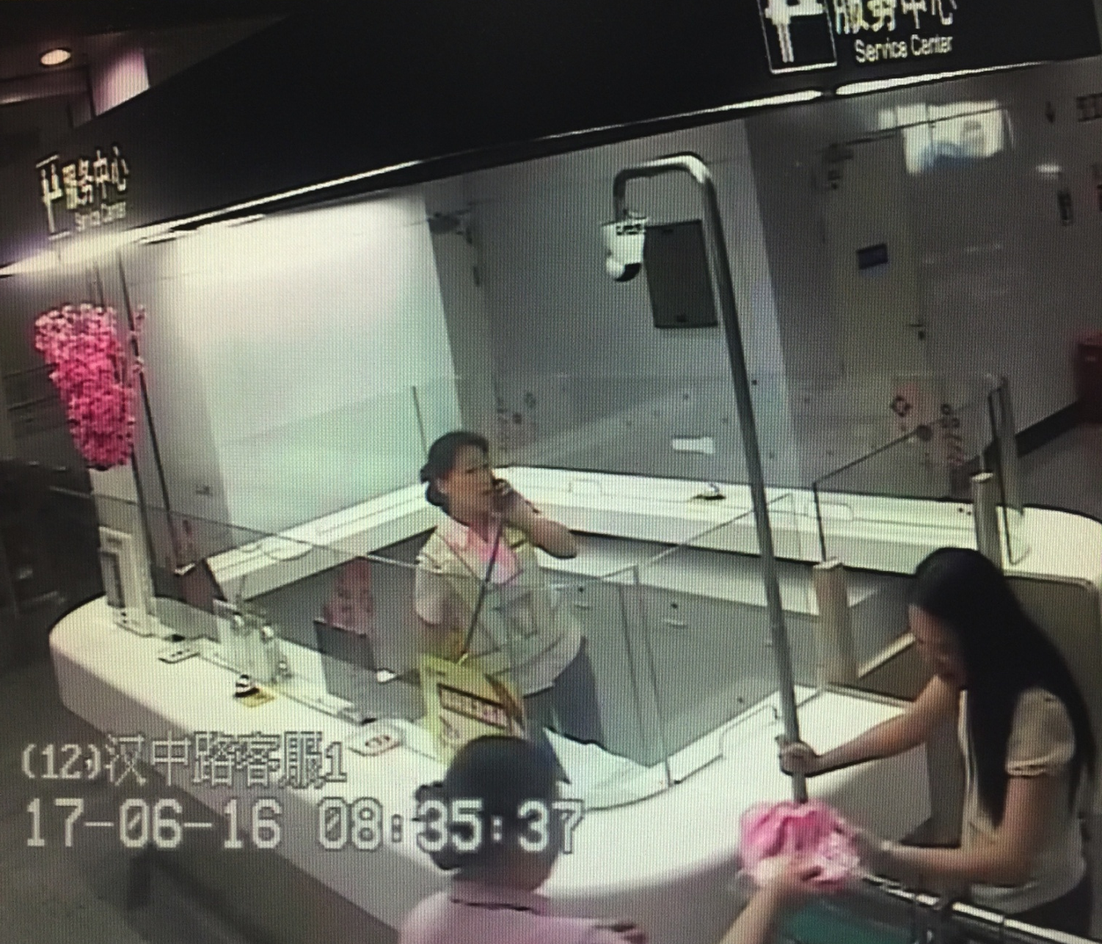
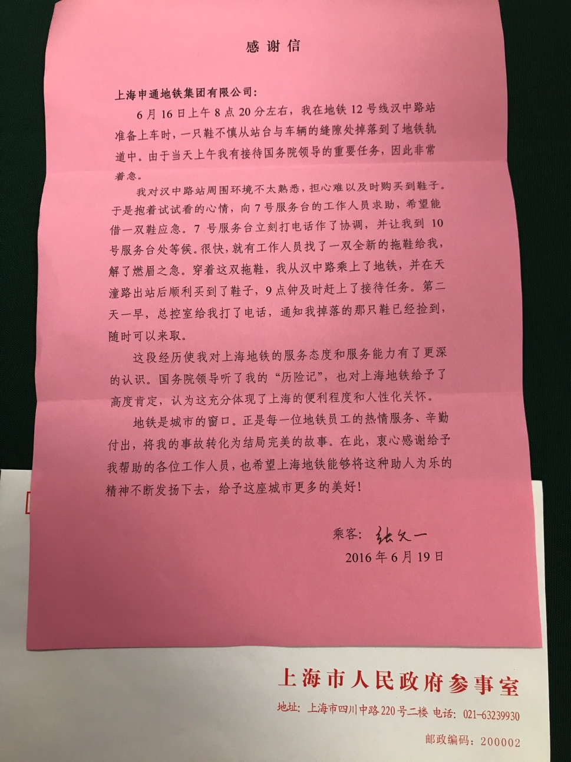
暖心故事
一双温暖拖鞋
一种暖心的态度

Slide 13
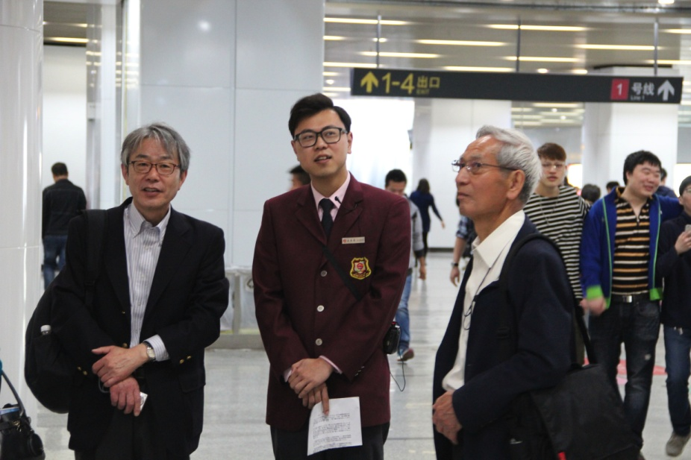
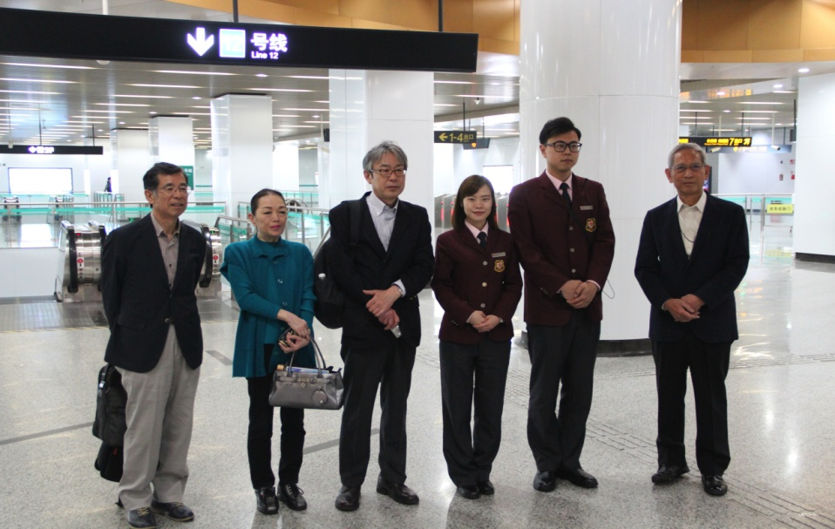
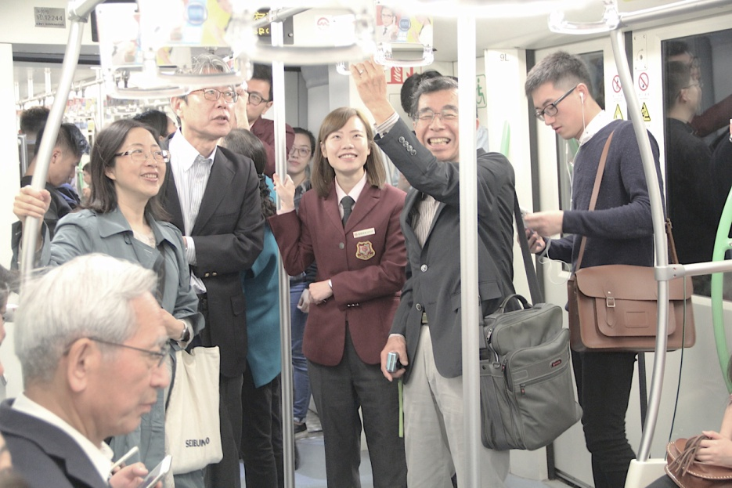
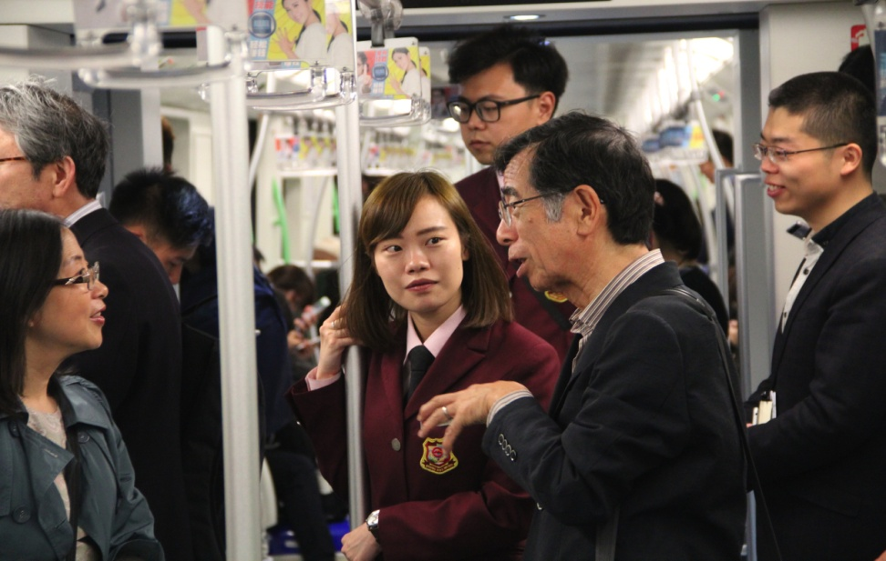
暖心故事
接待日本记者团访问

Slide 14
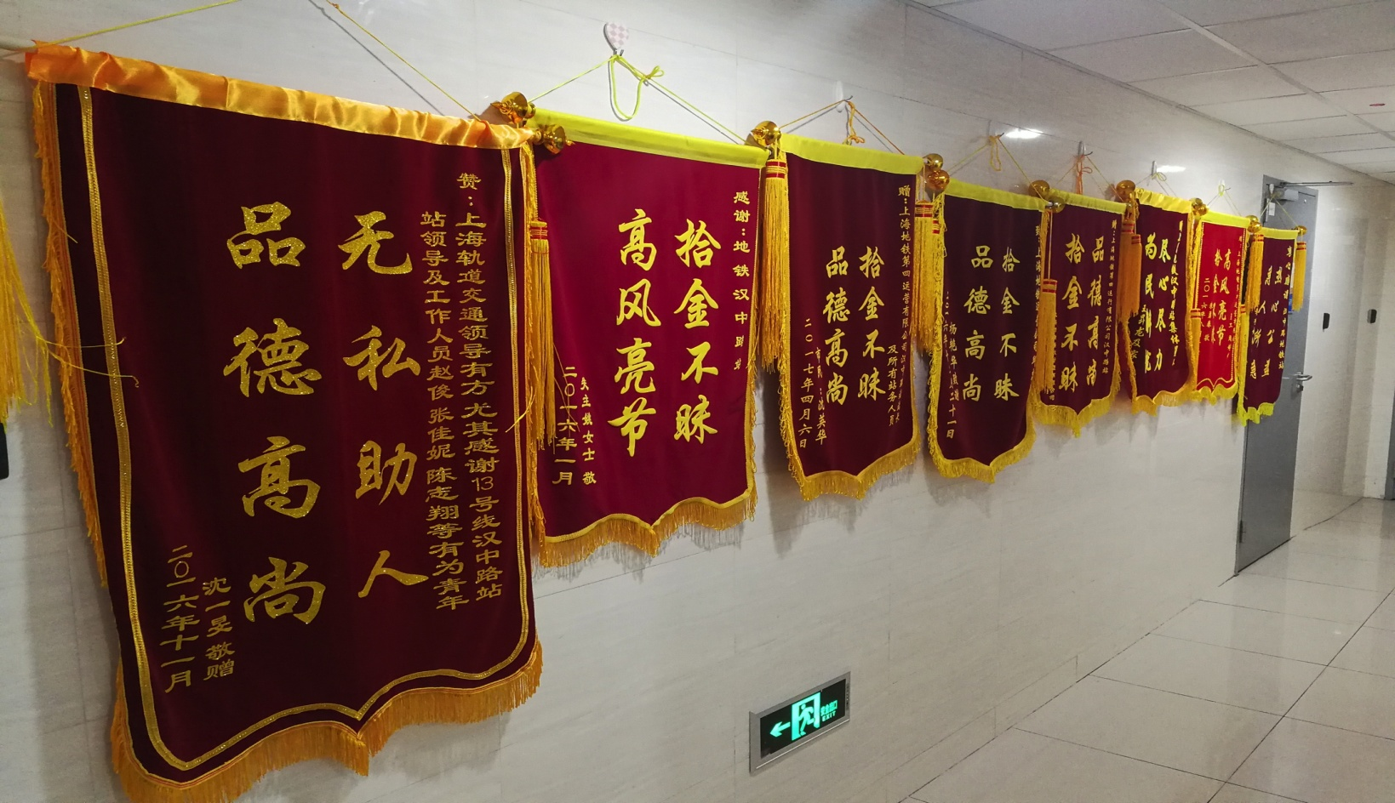
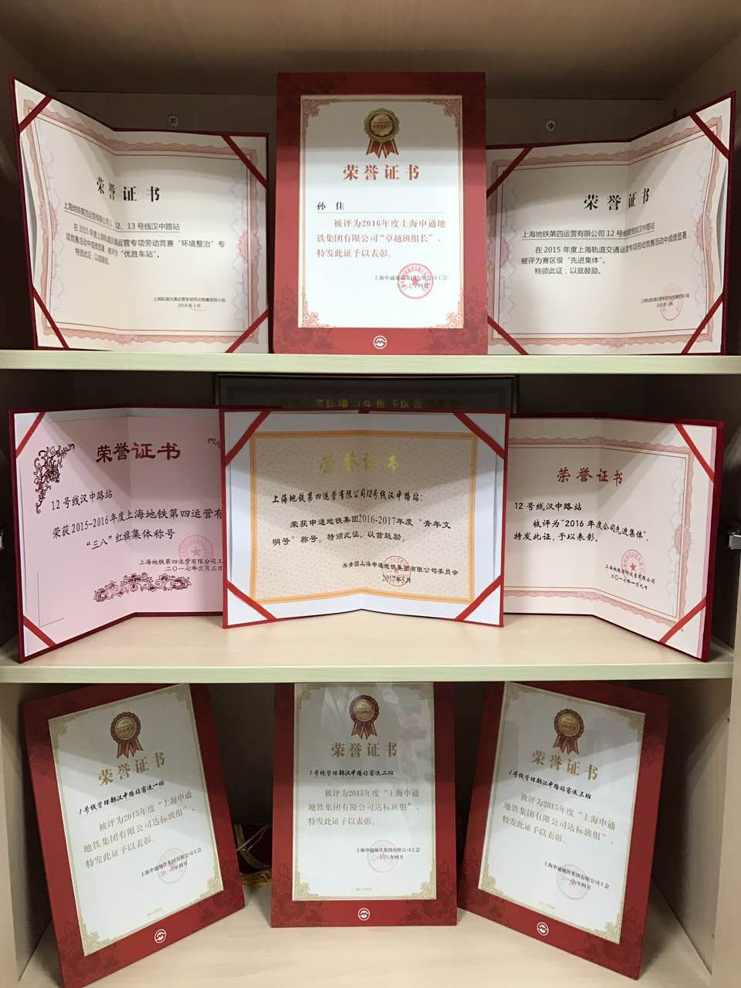
车站荣誉

Slide 15
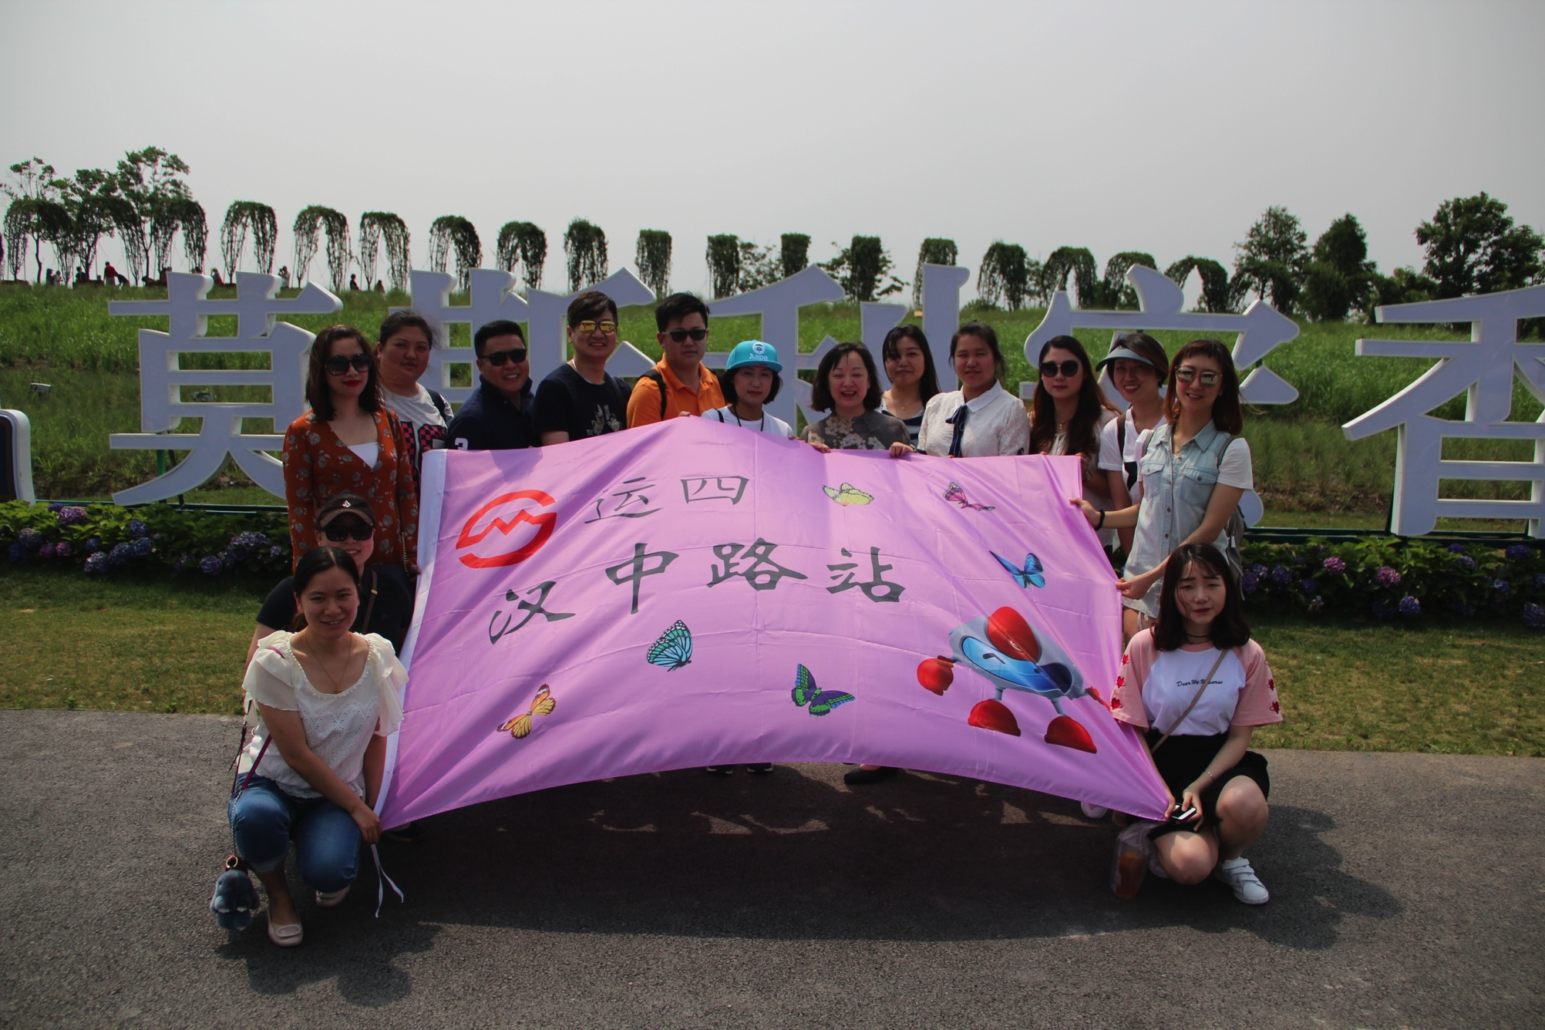
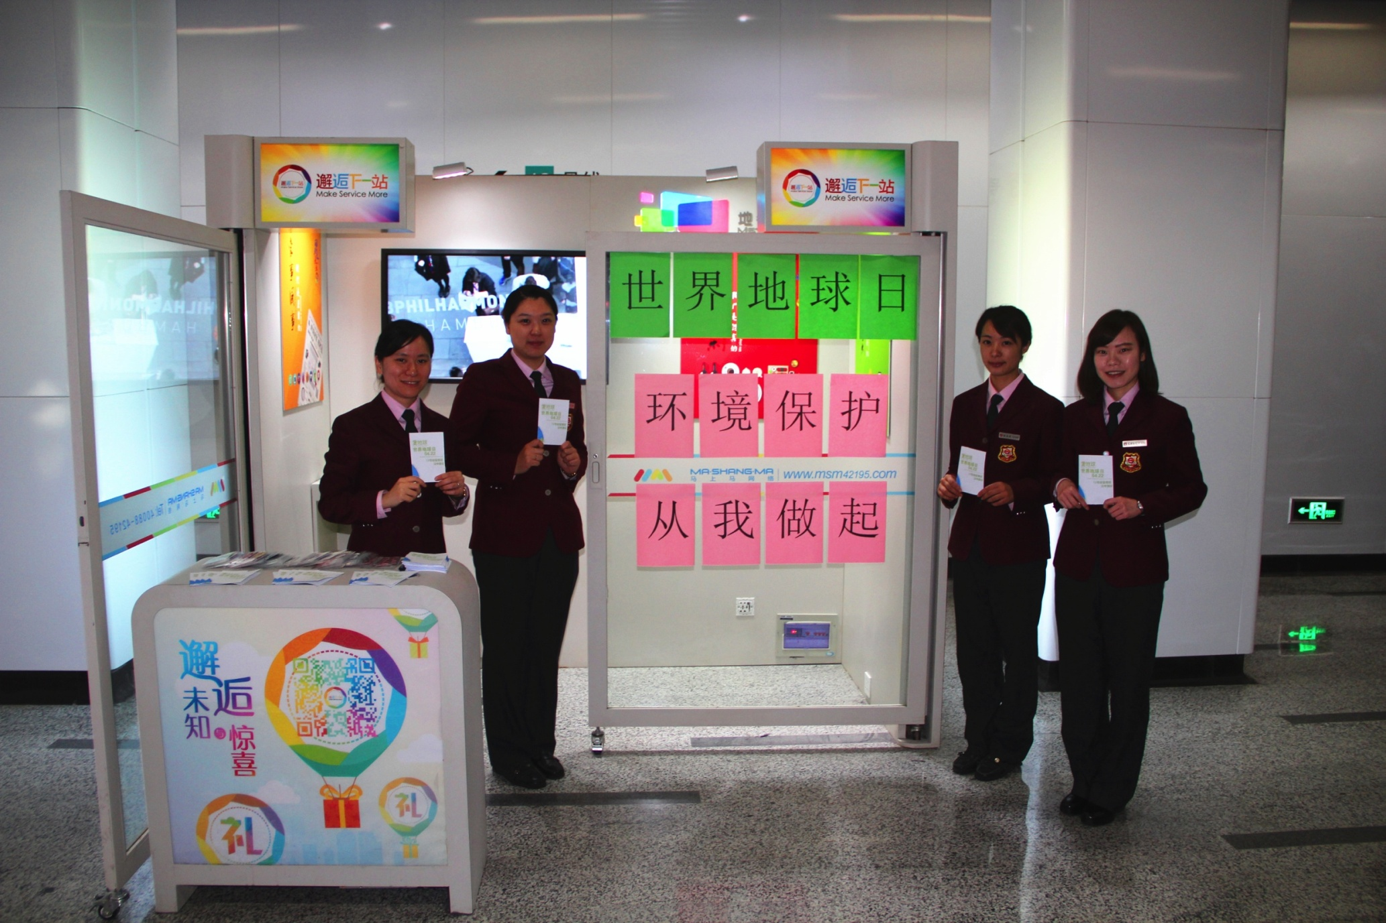
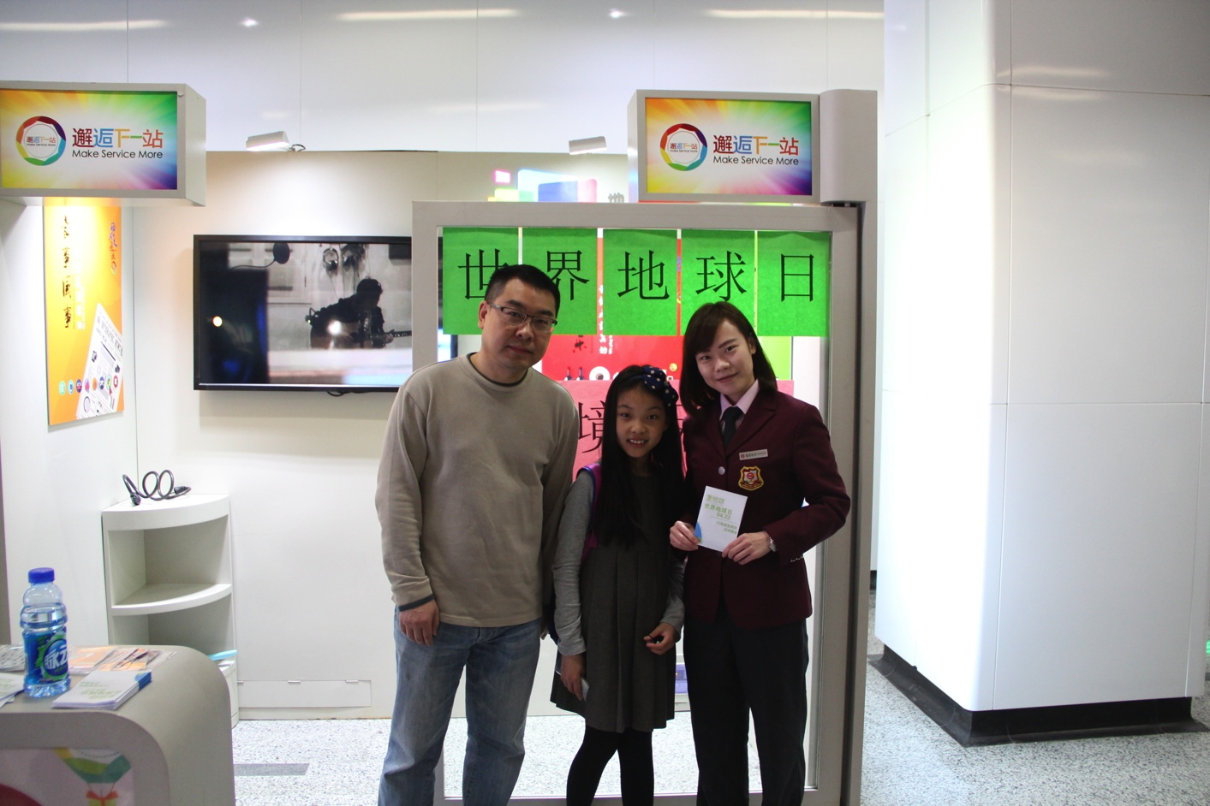
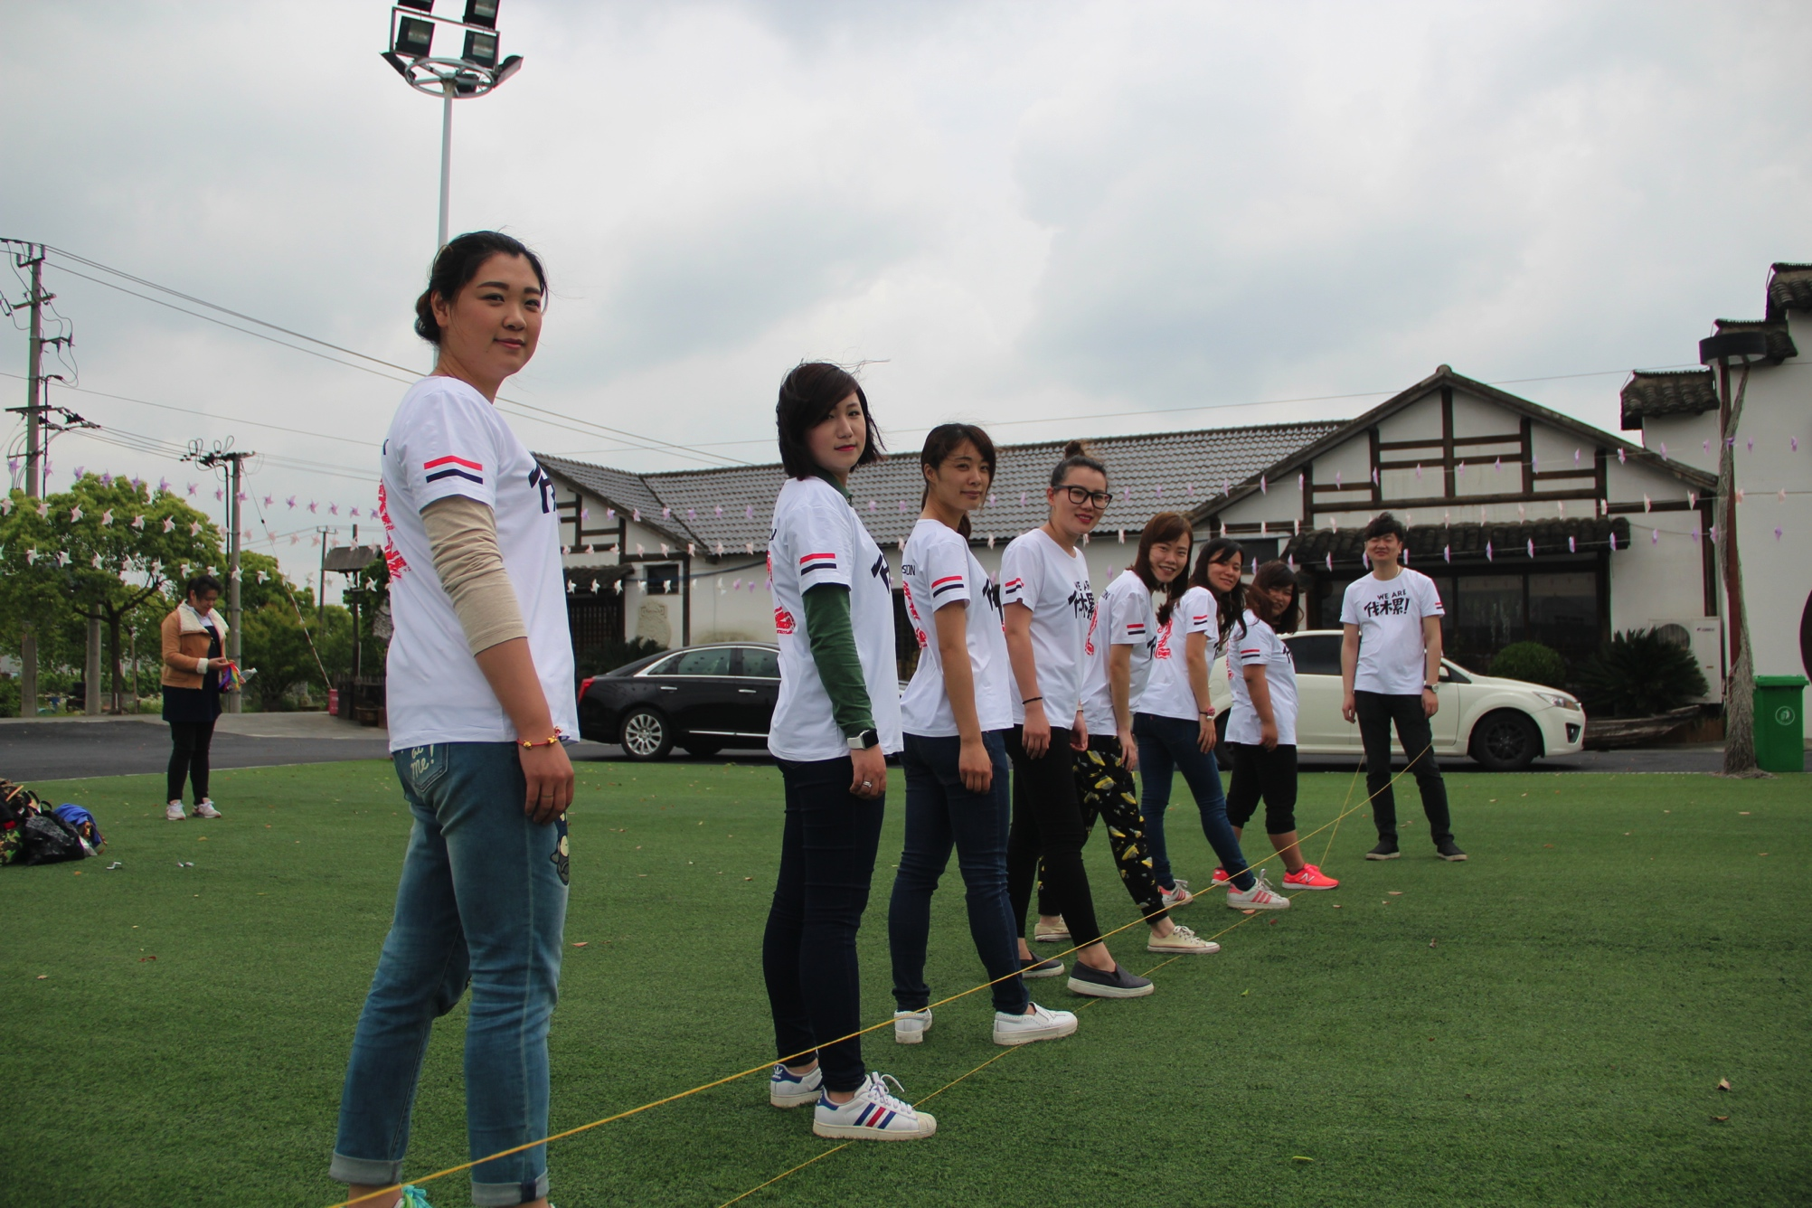
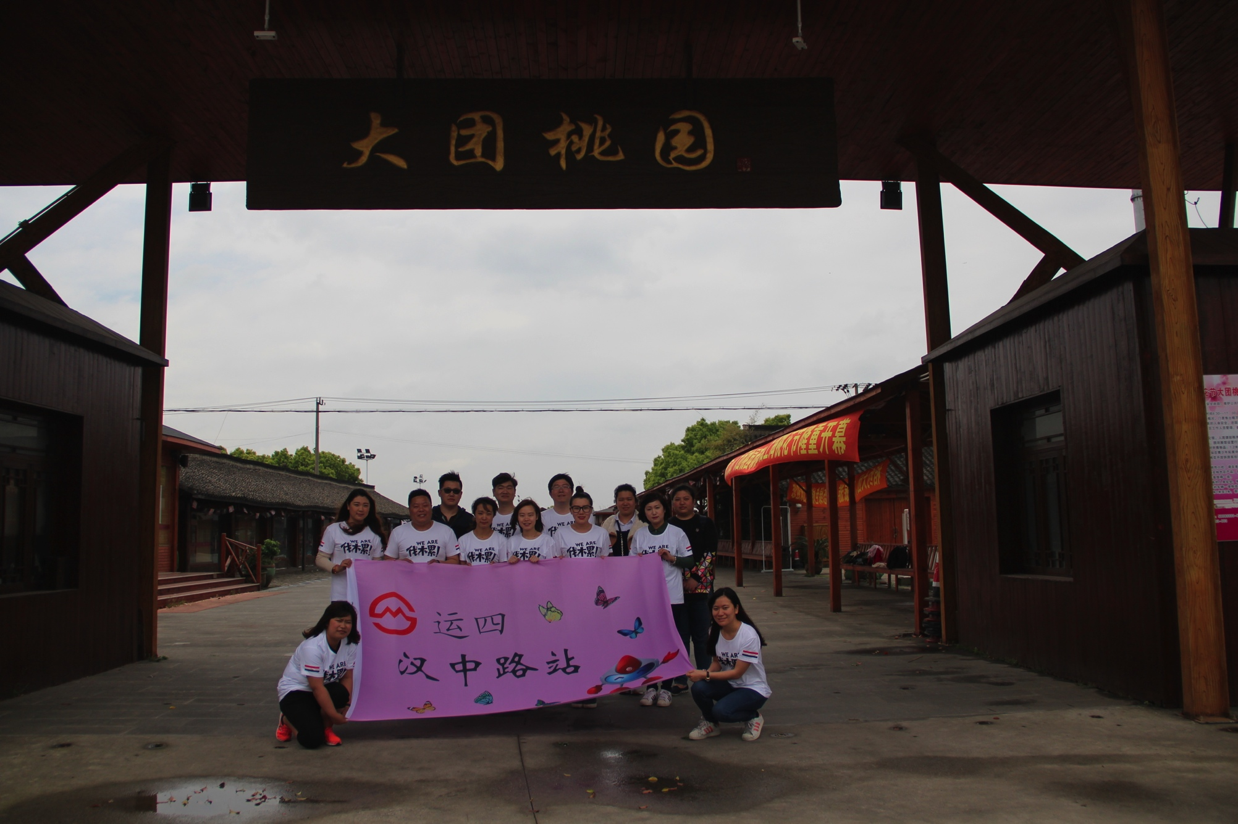
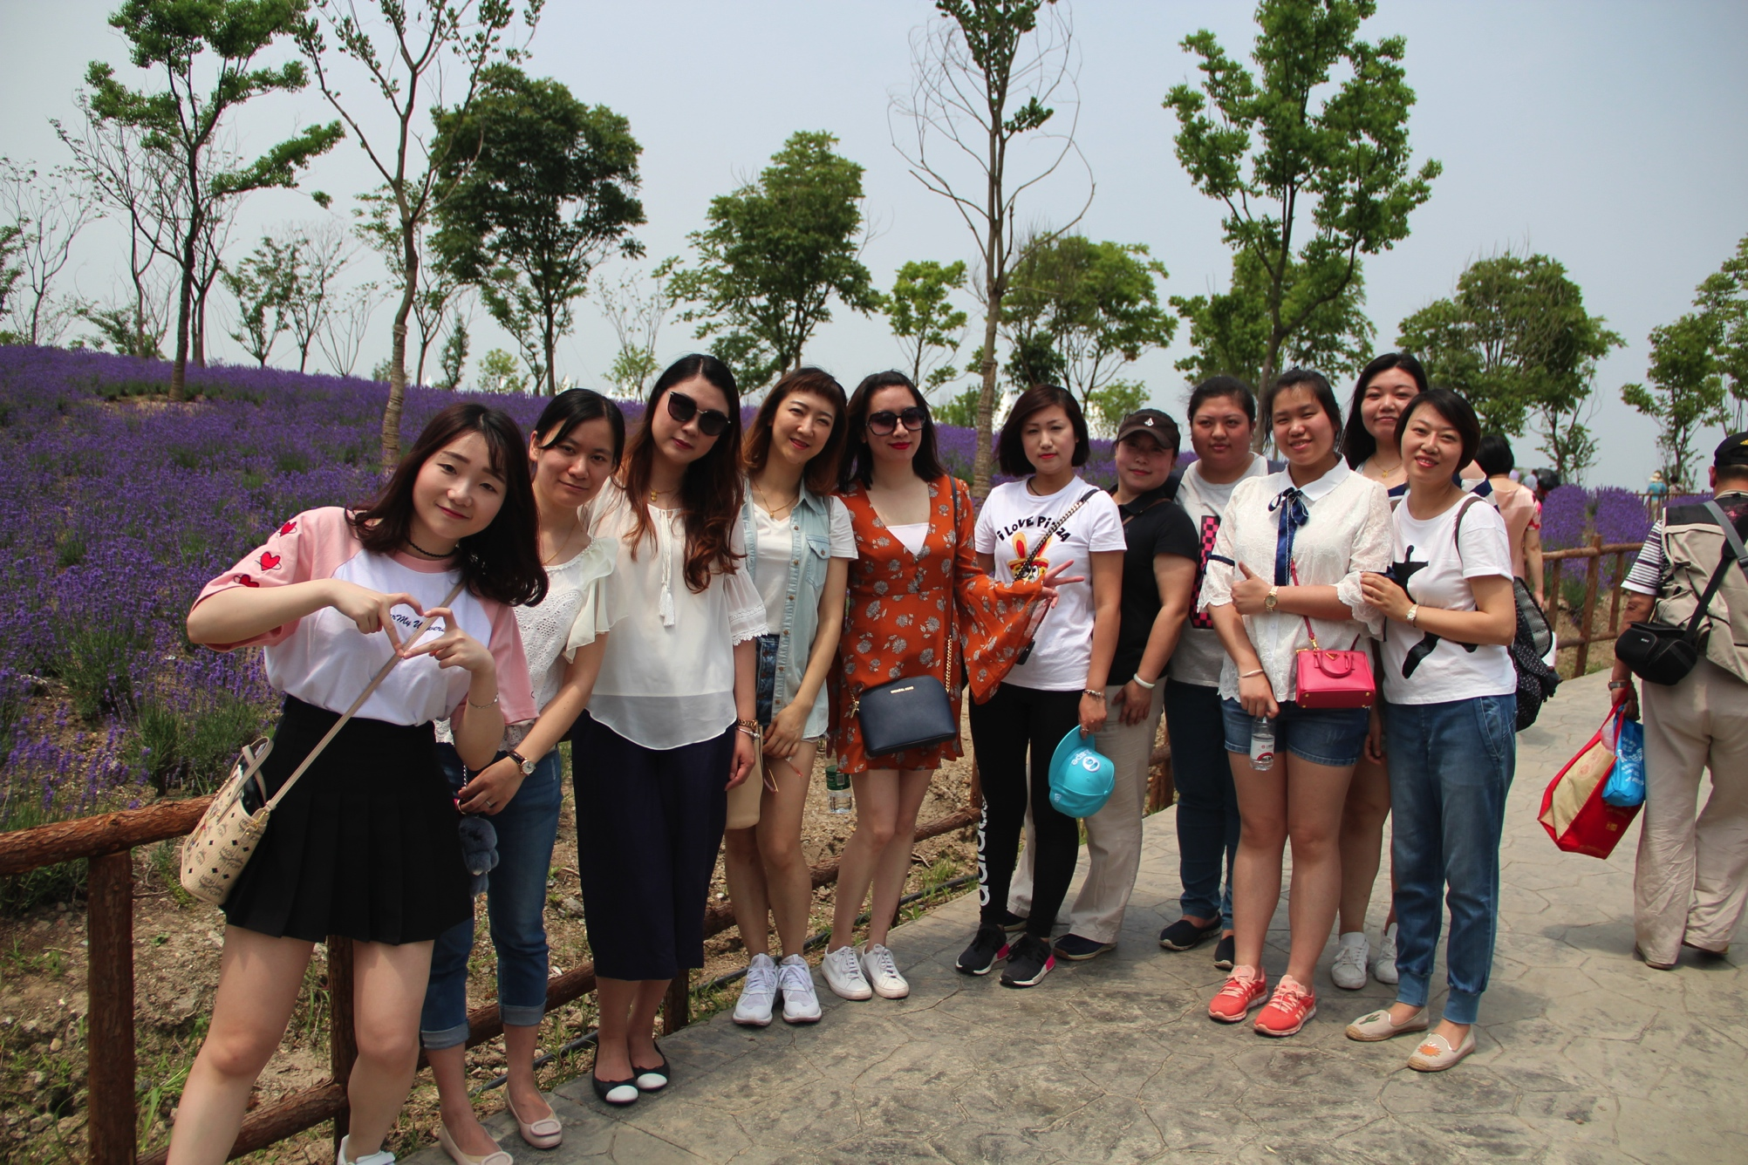
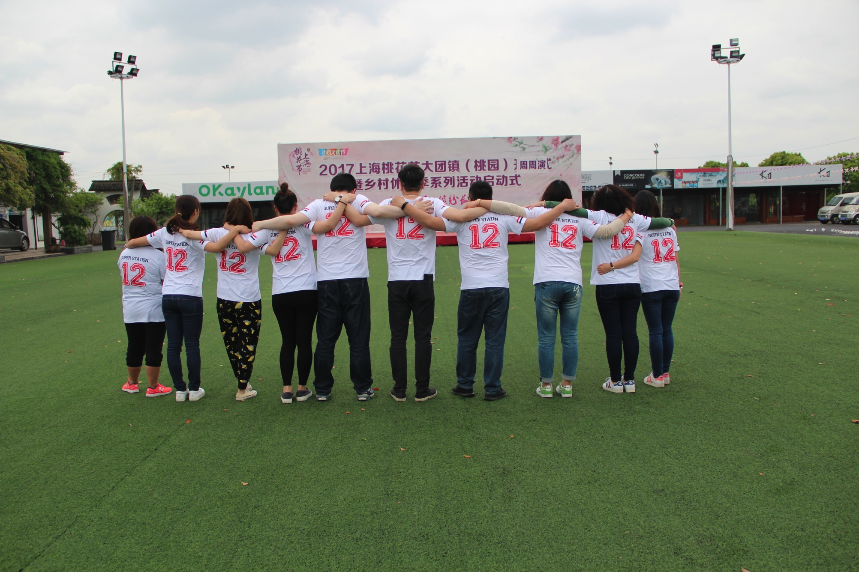

Slide 16
谢谢聆听

